Slide 1
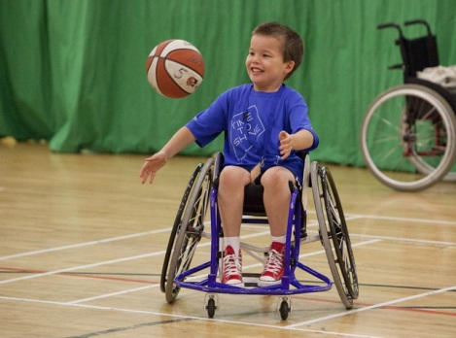
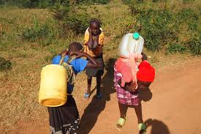
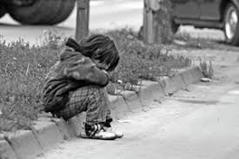
DJEčJA PRAVA
1.Pravo na zdravstvenu skrb
2.Pravo na topli dom
3. Pravo na igru
4.Pravo na druženje
5.Pravo na hranu i pitku vodu
6.Pravo na školovanje
7.Pravo na obiteljsku skrdb
Prezentaciju izradile: Elena i Leona Jozing

Slide 2
Svako dijete ima pravo na igru
Bok dečki mogu se ja igrat s vama?!
Ti? S nama? Ne možeš, pa daj se pogledaj!

Slide 3
Molim vas nemojte biti takvi i odbacivat nekoga zbog različiosti.
Nemojte biti bezobrazni i ne dati nekome da se igra s vama možda zato što ima drugu boju kože, možda nije tako bogat, debel , mršav ili po bilo kojoj drugoj različitoj osobini jer svako bilo kakvo dijete ima pravo na igru.

Slide 4
SVAKO DIJETE IMA PRAVO NA PITKU VODU
Evo idem… Bok!
Bok mama! Sto radiš, treba ti pomoć?
Bok sine! Možeš li otići po vode…?

Slide 5
Kao što vidite mi ovdje nemamo čistu vodu za neke i nepitku ali se snalazimo… To nije u redu jer bi svako dijete moralo imati pitku vodu.
Svako dijete bi trebalo imati pravo na pitku vodu ali puno djece u svijetu nema pravo il nema mogućnosti na pitku vodu.

Slide 6
SVATKO DIJETE IMA PRAVO NA TOPLI DOM
Imam ja i mamu i tatu samo ja tu prosim jer nemamo novaca i zato ne idem u školu… Hvala vam!
Hej malena sta nemaš mamu i tatu kako to da si na ulici ovako sama?

Slide 7
Iako imam kuću gdje živim s mamom i tatom naša kuća je u jako lošem stanju i nemamo baš obične životne uslove.
Svako dijete bi trebalo imati pravo na topli dom. U puno slučajeva djeca imaju kuću u lošem stanju ili je uopće nemaju pa su na ulici sto je nedopustivo.

Slide 8
SVAKO DIJETE IMA PRAVO NA ŠKOLOVANJE
U redu je mama bitno je samo da ti ozdraviš , a kada ozdraviš onda ću krenuti u školu… može?
Zao mi je kćeri znaš da jedva imamo novaca za moje lijekove a znas da si jos ne mozemo prijustiti tvoje školovanje.
Hej mama! Kako si?
Oću li ja moći ići u školu kada ozdraviš?
Naravno da može.

Slide 9
Sigurno mislite da naravno svako dijete se školuje,ali ni ne znate koliko je djece na svijetu koji ne mogu ili cak ne smiju ići u školu.
Svako dijete bi trebalo imati pravo na školovanje i obrazovanje,svi vi danas mislite da je škola najobičnija stvar ali jako puno djece u svijetu ne može jer nemaju pristup ili im ne daju da pohađaju školu i steknu osnovno znanje.

Slide 10
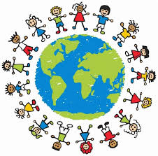
Bez obzira jesi li dječak ili djevojčica, koja ti je boja kože,kojim jezikom govoriš,koje si vjere, imaš li neke teškoce u razvoju,tko su tvoji roditelji i da li imaju vise ili manje novaca sva djeca imaju ista prava
Sva prava su od jednak vrijedna i trebamo ih poštivati .

